Slide 1
신구조문대비표 생성기
사규 개정 신구조문대비표 자동 작성 프로그램 사용 매뉴얼

Slide 2
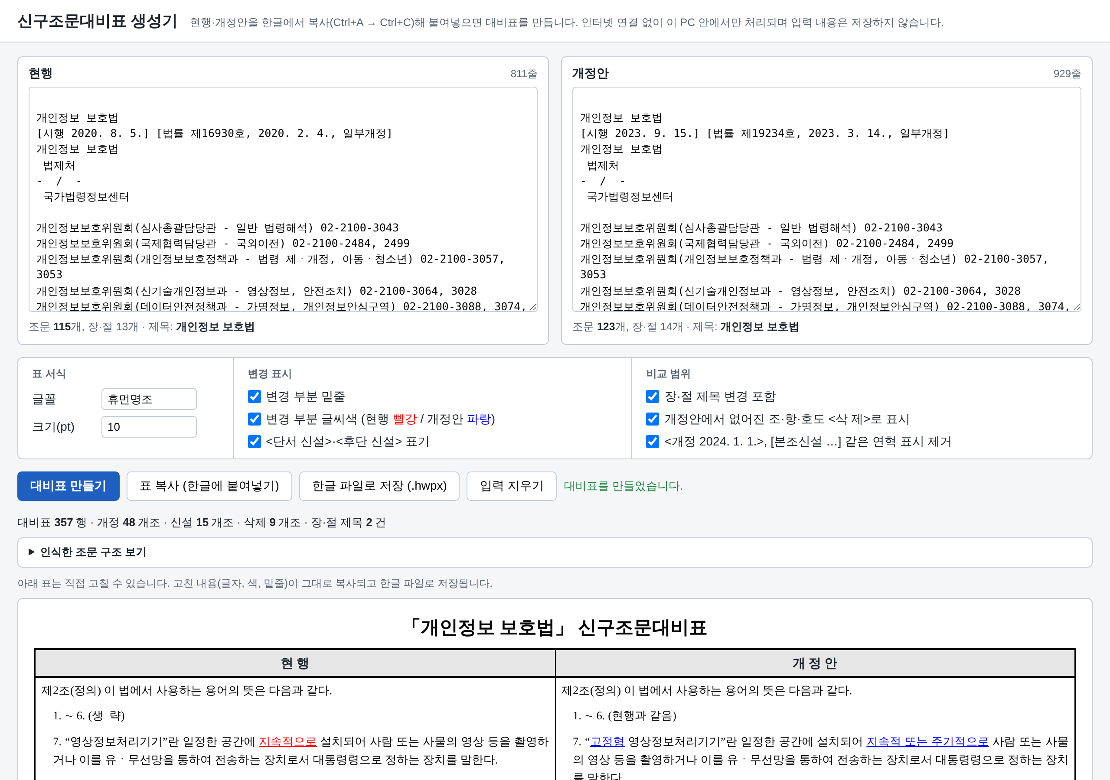
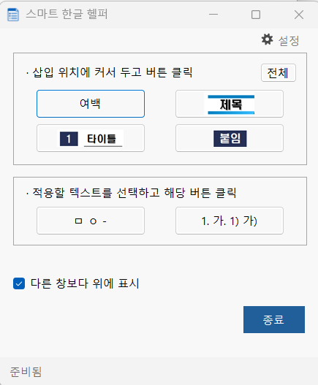
신구조문대비표 생성기
사용목적
신구조문대비표 생성기 화면
  ㆍ현행·개정안을 조문마다 직접
  대조하는 시간 절약
  ㆍ바뀐 부분 자동 표시와
  작성 규칙 자동 적용
  ㆍ내부망 PC에서도
  브라우저만으로 사용
현행·개정안을 붙여넣고 [대비표 만들기] 버튼만 누르면 대비표가 완성되는 화면 구성

Slide 3
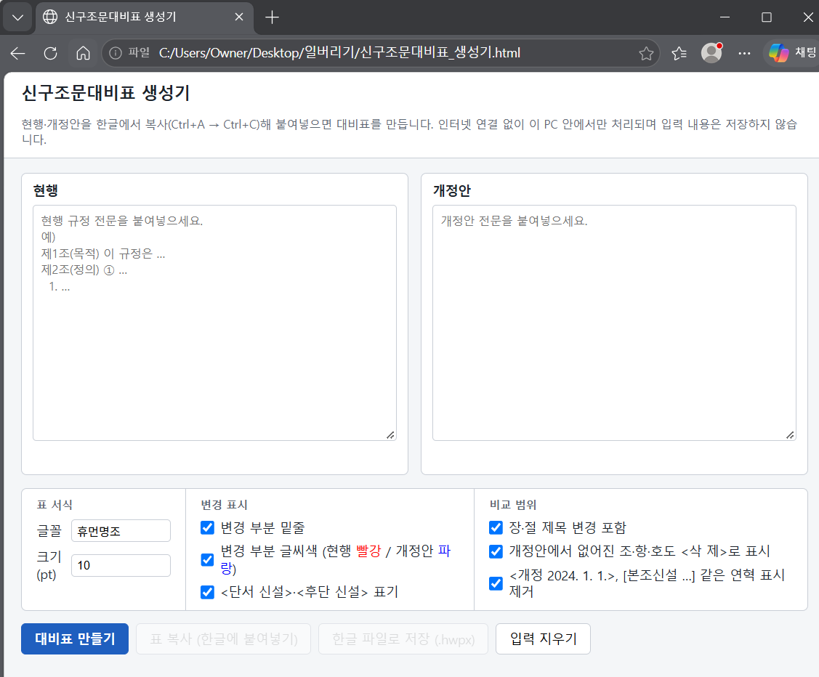
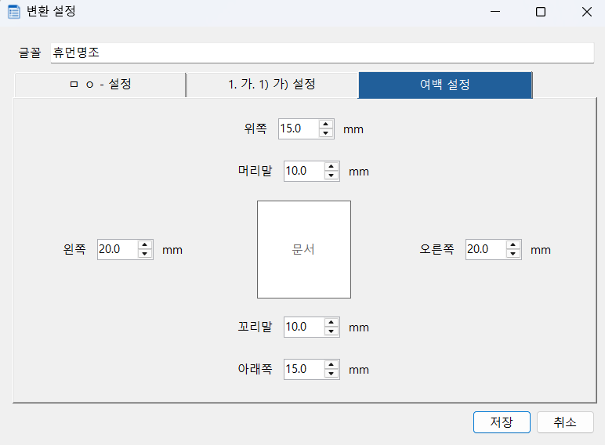
[1단계] 현행·개정안 붙여넣기
화면
사용방법 및 결과화면
한글에서 전체 복사한 뒤 생성기에 붙여넣기
- 현행 규정 한글 파일에서 Ctrl+A → Ctrl+C
- 생성기 왼쪽 [현행] 칸에 Ctrl+V
- 개정안도 같은 방법으로 오른쪽 [개정안] 칸에 붙여넣기
- 칸 아래에 "조문 N개"가 보이면 정상 인식
* 한글 자동 문단번호(①, 1.)는 복사 시 빠질 수 있으니 번호가 글자로 들어가 있는지 확인

Slide 4
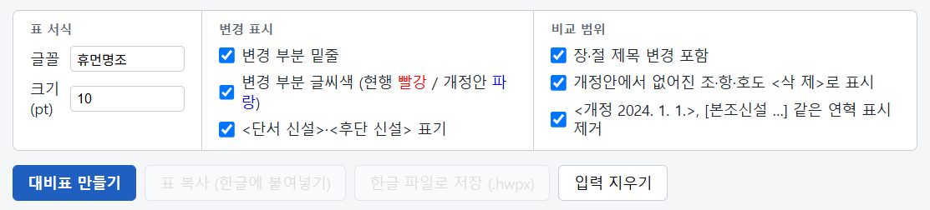
[2단계] 표시 옵션 확인
화면
사용방법 및 결과화면
기본값 그대로 사용하고 필요할 때만 변경
- 표 서식: 대비표 글꼴·글자 크기 (기본 휴먼명조 10pt)
- 변경 부분 밑줄 / 글씨색(현행 빨강, 개정안 파랑)
- <단서 신설>·<후단 신설> 표기
- 장·절 제목 변경도 대비표에 포함
- 개정안에서 없어진 조·항·호를 <삭 제>로 표시
- <개정 2024. 1. 1.>, [본조신설 …] 같은 연혁 표시는 자동 제거

Slide 5
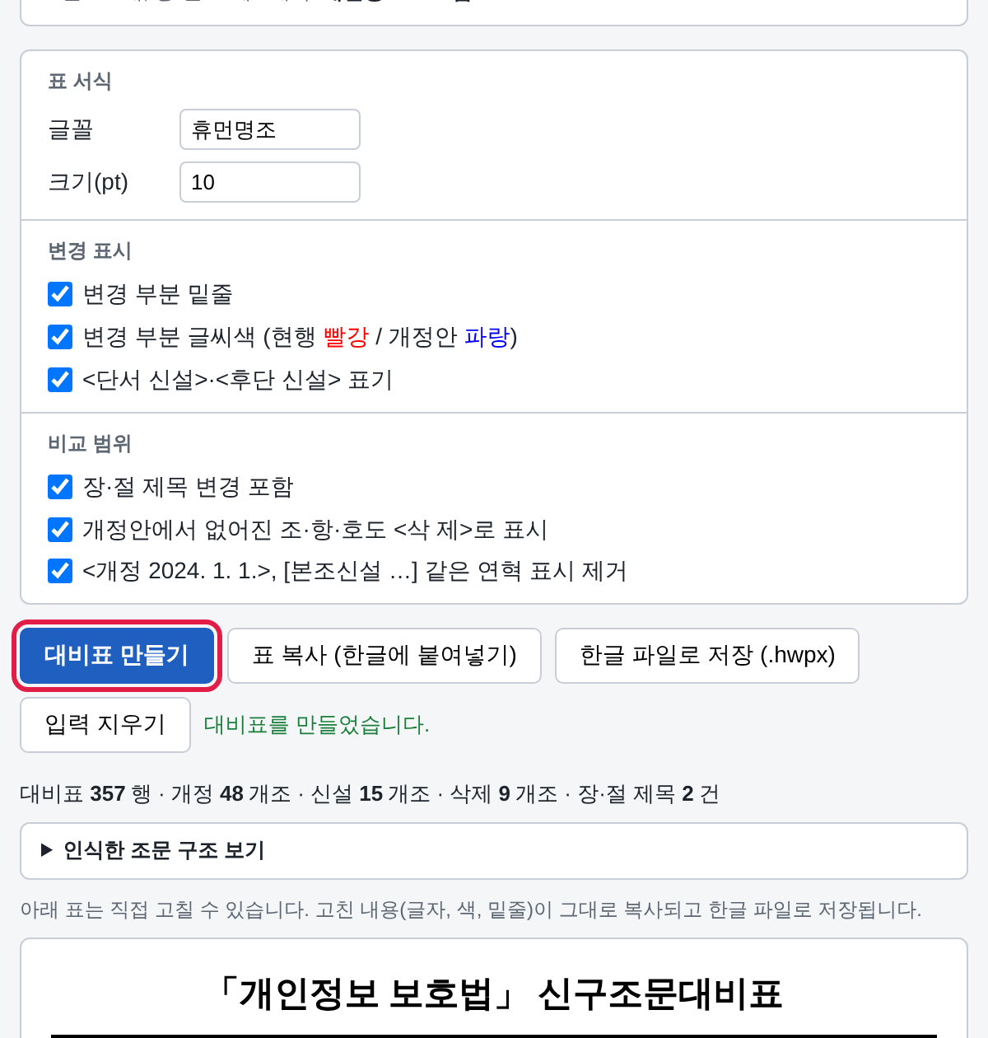
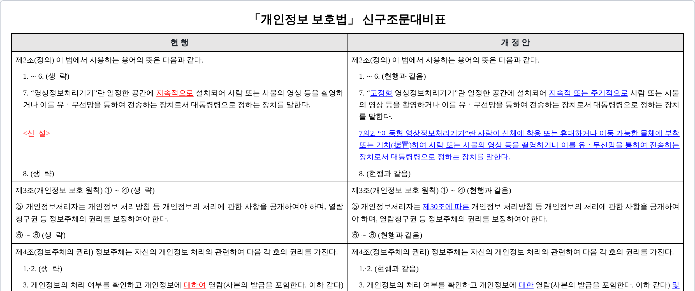
[대비표 만들기] 버튼 안내
화면
사용방법 및 결과화면
[대비표 만들기] 버튼 클릭
- 바뀐 조문만 골라 화면 아래에 대비표가 바로 만들어짐
- 같은 내용은 (생 략) / (현행과 같음)으로 묶어서 표시

Slide 6
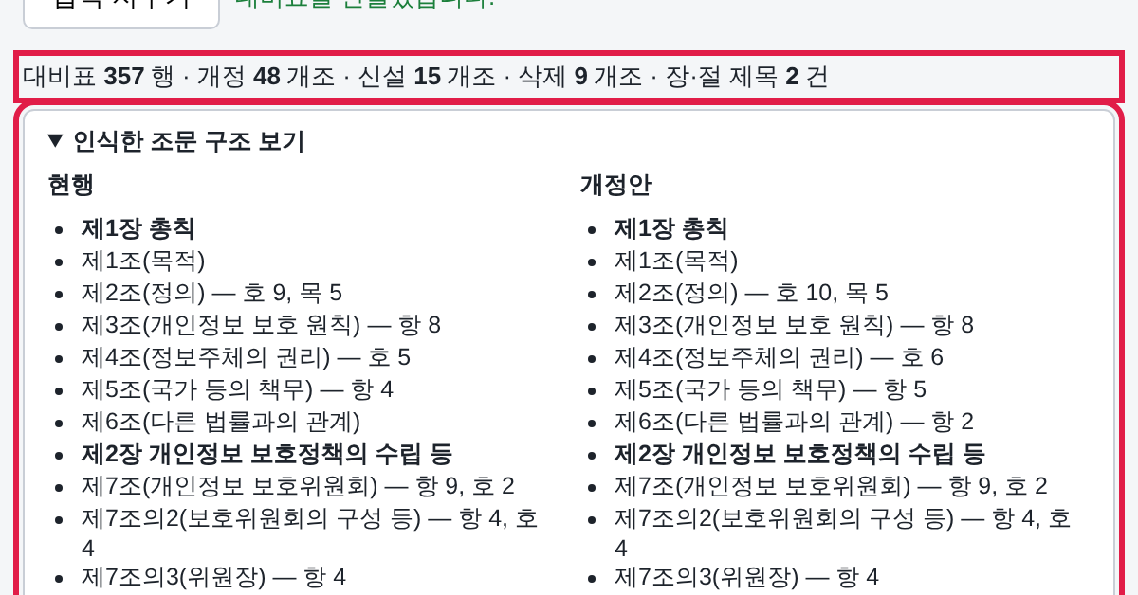
결과 확인 및 수정 안내
화면
사용방법 및 결과화면
변경 건수와 인식한 구조를 확인
- 대비표 행 수와 개정·신설·삭제 조문 수 확인
- [확인이 필요한 항목]이 보이면 내용을 열어 확인
- [인식한 조문 구조 보기]에서 조·항·호가 원문과 맞게 인식됐는지 확인
- 대비표 안을 클릭하면 바로 고칠 수 있고, 고친 내용(글자·색·밑줄)은 복사·저장에 그대로 반영

Slide 7
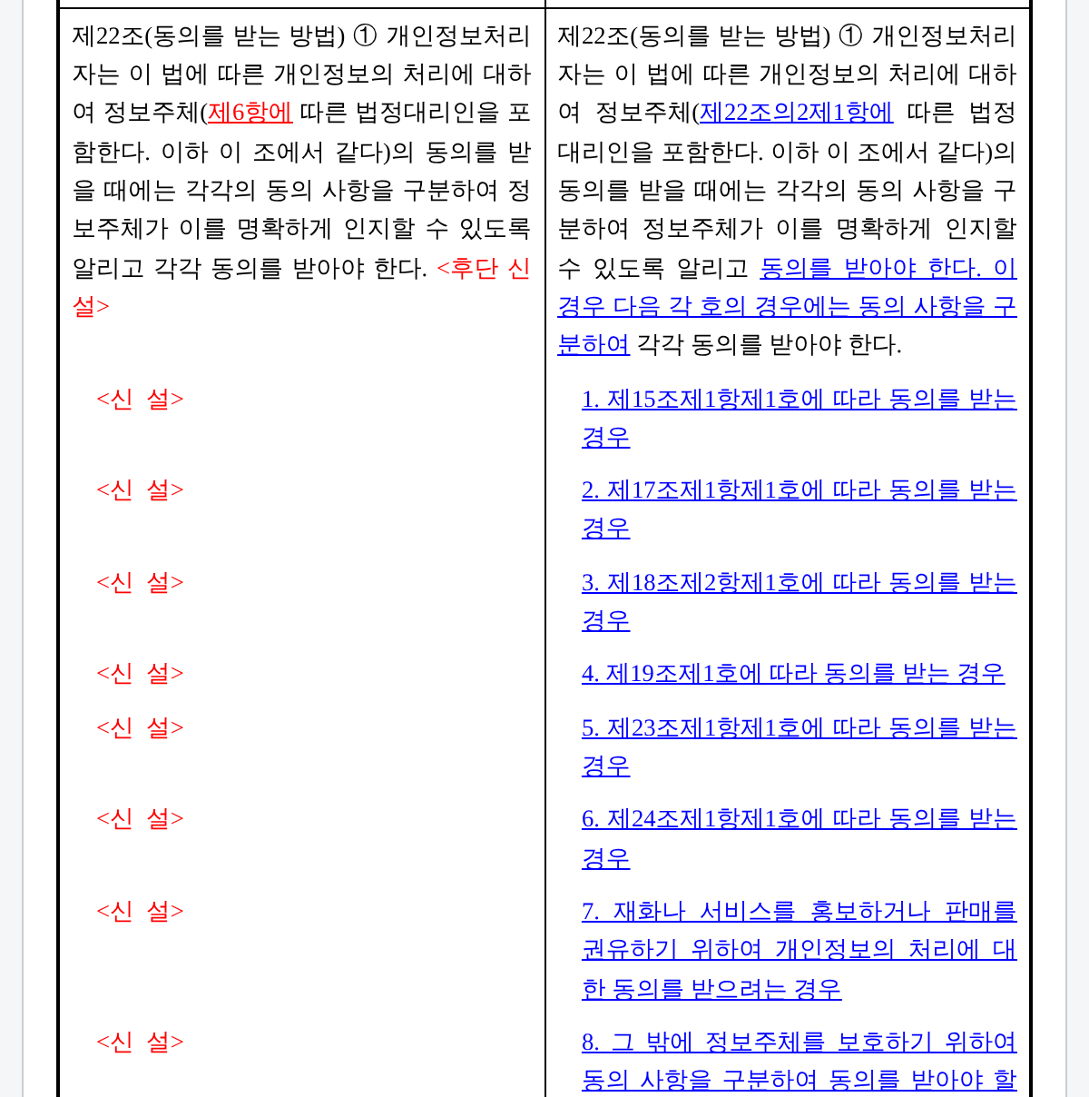
대비표 작성 규칙 안내
화면
사용방법 및 결과화면
신구조문대비표 작성 규칙을 자동 적용
- 바뀐 부분: 현행 빨강, 개정안 파랑 + 밑줄
- 같은 항·호: (생 략) / (현행과 같음), 여러 개는 "1. ∼ 6." 범위로 묶음
- 새로 생긴 조·항·호: 현행 쪽에 <신 설>
- 없어진 조·항·호: 개정안 쪽에 <삭 제>
- 단서·후단만 추가: 현행 문장 끝에 <단서 신설>, <후단 신설>
- 조 단위로 가로 테두리, 조 안의 행 사이는 선 없음

Slide 8
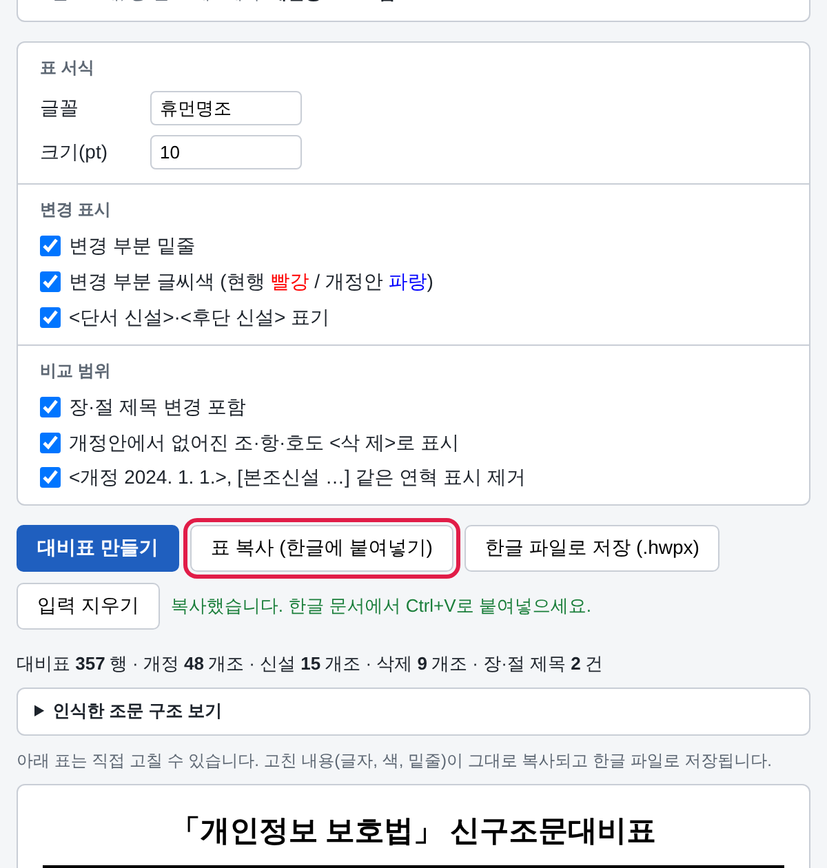
[표 복사] 버튼 안내
화면
사용방법 및 결과화면
[표 복사] 버튼 클릭 후 한글에 붙여넣기
- 완성된 대비표 전체가 복사됨 (제목 포함)
- 한글 문서에서 붙여넣을 위치에 커서를 두고 Ctrl+V
- 색·밑줄·테두리가 그대로 들어가며, 필요하면 표 너비만 조정
* 복사가 안 되면 대비표를 마우스로 선택해 Ctrl+C

Slide 9
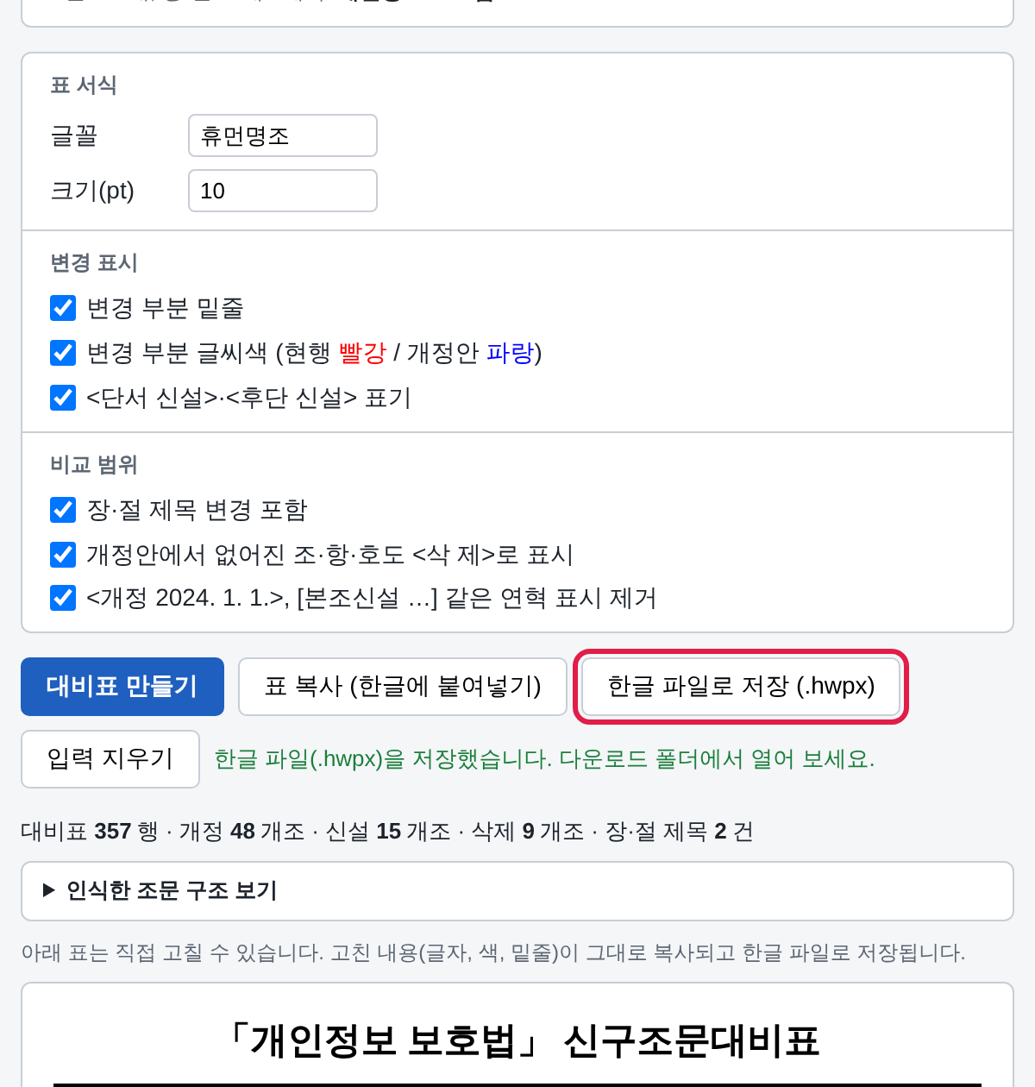
[한글 파일로 저장] 버튼 안내
화면
사용방법 및 결과화면
[한글 파일로 저장 (.hwpx)] 버튼 클릭
- "규정명_신구조문대비표.hwpx" 파일이 다운로드 폴더에 저장됨
- 한글에서 바로 열어 편집·결재 문서에 활용
- A4 세로, 제목 행(현 행 / 개 정 안)은 쪽마다 반복
- 화면에서 고친 내용과 색·밑줄·테두리가 그대로 저장됨

Slide 10
사용 시 유의사항
유의사항
인식하는 조문 형식
  ㆍ조 번호끼리 짝지어 비교
  (번호가 밀리면 모두 개정 표시)
  ㆍ부칙·별표·서식은 비교 제외
  ㆍ자동 문단번호는 복사 시
  빠질 수 있으니 글자로 입력
  ㆍ완성본은 담당자 최종 검토 후 사용
아래 번호 형식을 자동으로 구분해 비교
조 제1조(목적), 제3조의2(정의)
항 ① ② ③ …
호 1. 2. 2의2.
목 가. 나. 다.
세목 1) 가) (1) (가)
장·절 제1장 총칙, 제2절 …
삭제 조문 제5조 삭제, ③ 삭제

